Slide 1
게임 타이틀 추천좀
2023년도 졸업작품 제안서
팀 지도: 이형구 교수
2019184001 고윤범
2019184009 노창현
2019184018 양재성

Slide 2
목차
연구목적
게임소개 및 특징
게임방법
개발환경
기술적 요소 및 중점 연구분야
개인별 준비 현황
타 게임과의 비교
개발일정 및 구성원 역할 분담

Slide 3
연구목적
언리얼 엔진5 환경에서 3d 게임 제작
PBR 적용으로 리얼한 그래픽 구현
게임 내 상호작용 physics 구현
게임 레벨을 디자인하며 밸런스 조정 실습

Slide 4
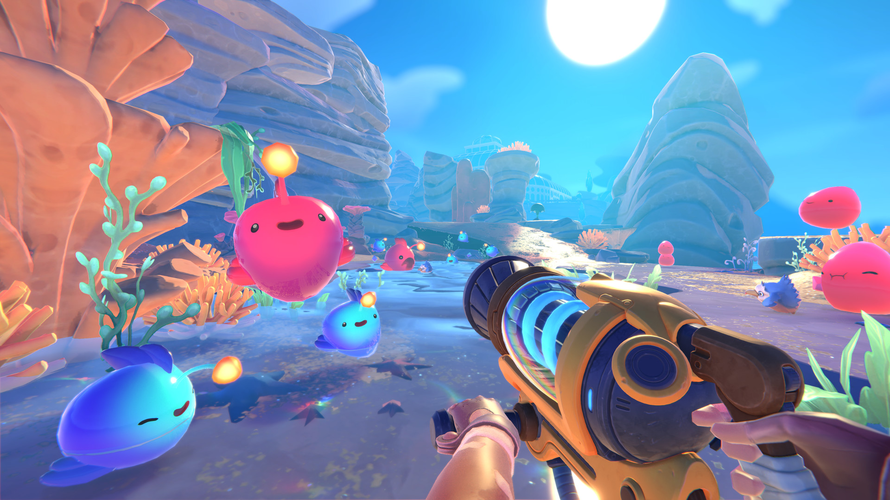
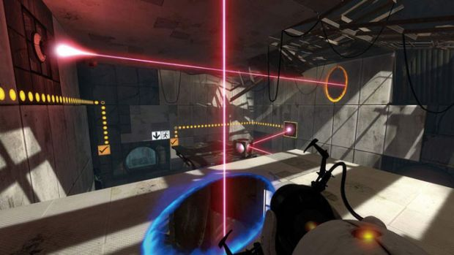
게임 소개 및 특징
<slime rancher steam 프로모션 스크린샷>
https://store.steampowered.com/app/433340/Slime_Rancher/
<portal2 steam 프로모션 스크린샷>
https://store.steampowered.com/app/620/Portal_2/
1인칭 퍼즐 플랫포머

Slide 5
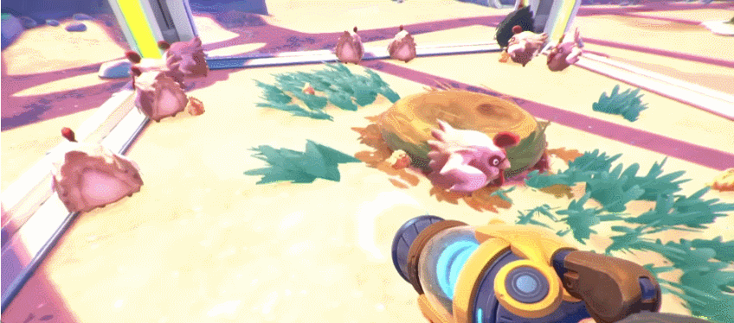
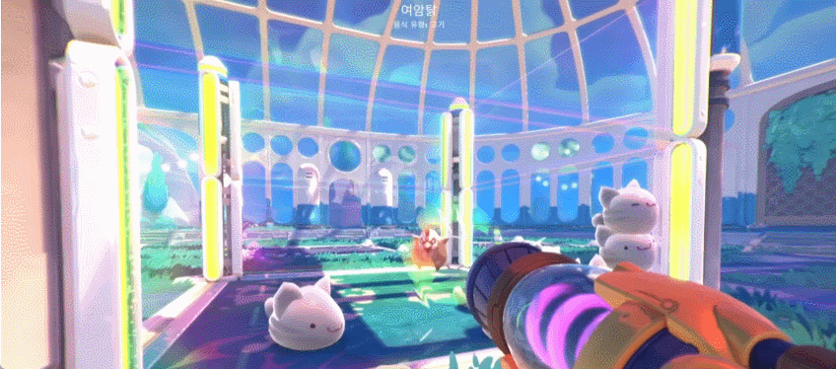
게임 소개 및 특징
빨아들이는 총을 활용해 퍼즐을 푼다.
필드 위의 슬라임 개체를
빨아들여서 쏘는 것으로 막힌 길을 돌파하거나 문을 열어야 한다.

Slide 6


게임 소개 및 특징
부착 슬라임
발사 위치에 슬라임 개체 간 부착된다.
두 구간을 연결하는 다리를 만들 수 있다.
폭발 슬라임
발사 시 일정 시간 뒤에 폭발한다.
파괴 가능 오브젝트를 부순다.
전기 슬라임
전류가 흐른다.
전기를 연결 하여 문을 연다
슬라임 개체별로 고유한 특성을 활용하여 퍼즐들을 해결한다.

Slide 7
게임방법
게임의 진행 흐름 설명 필요 (진행을 막는 문과 퍼즐 수행)
필요한 애니메이션이나 리소스
조작법 설명 필요

Slide 8
개발환경
깃허브
블랜더
언리얼 엔진5
비주얼스튜디오2022
프로젝트 관리 프로그램(Trello, asana)
포토샵2023
구글 docs
구글 드라이브

Slide 9
기술적 요소 및 중점 연구분야
빨아들이는 총에 의한 물리 연산과 모핑 애니메이션을 구현
PBR(물리기반렌더링)에 의한 라이팅, 재질, 입체감 표현을 구현

Slide 10
개인별 준비 현황
고윤범 | 노창현 | 양재성
C, C++ 프로그래밍 수강 STL 수강 3D모델링1, 2 수강 선형대수학, 게임수학 수강 | 적어주세요 | C, C++ 프로그래밍 수강 STL 수강 선형대수학, 게임수학 수강

Slide 11
타 게임과의 비교
참고 게임의 카툰 그래픽을 개선한다.
반투명한 슬라임 표현
빨아들이기 상호작용에 의한 오브젝트들의 저항과 흔들림 애니메이션 추가
빨려 들어가는 오브젝트의 형태 왜곡 구현
오브젝트 재질에 따른 PBR 적용
참고 게임의 진행방식을 퍼즐 게임으로 변형한다.
원작 게임은 슬라임을 키우며 자원을 채집하는 시뮬레이션 게임이다.
제작할 게임은 빨아들이고 쏘는 기믹을 활용한 퍼즐을 해결하며, 스토리를 진행하는 게임이다.
<slime rancher steam 프로모션 스크린샷>
https://store.steampowered.com/app/433340/Slime_Rancher/

Slide 12
개발일정 및 구성원 역할 분담
고윤범 – 서버 프로그래밍
노창현 - 모델링
양재성 - 클라이언트
(좀 더 자세한 논의 필요.)

Slide 13
부록: 구현 순서
플레이어블 캐릭터 이동 카메라 구현
슬라임 오브젝트 배치
슬라임 충돌판정과 상태 머신 구현
슬라임 빨아드리기
슬라임 투사하기
슬라임 특징별 기능 구현 + 특징과 연관된 오브젝트 (ex파괴 가능한 벽)
맵 레벨 디자인
멀티 기능 추가?

Slide 14
부록: 구현 내용
거리에 따른 슬라임 인력 움직임
투사체 중력 작용
슬라임 상태머신
슬라임, 오브젝트별 충돌판정(컴포넌트 별 기능 구현) -> ex) 슬라임 붙이기, 슬라임 탄성발판, 폭발에 의한 파괴
알파 블렌딩 ex) 슬라임
슬라임을 붙였을 때 무게 부여
슬라임 발사 보조선 궤적 ui 기믹
엔진을 쓴다고 하면… 언리얼엔진 – 라이팅, 쉐이딩, 컷씬,
구현 순서에 따라서 필요한 구현 내용들 표로 만들어서 정리

Slide 15
부록: 앞으로의 과제
모두가 멀티 플레이 서버를 배워본 적이 없다
모두가 엔진을 제대로 배운 적이 없다
모델러가 모델링을 제대로 배운 적이 없다
멀티 요소를 추가할 것 인가?

